Slide 1
Padrões de projetos
Grupo: Bruno Félix
Jaasiel Tavares
Maikon Silva
Tiago José
Victor Luiz

Slide 2
Sumário
Builder
Problema;
Motivação;
Vantagens;
Desvantagens;
Facade
Problema;
Motivação;
Vantagens;
Desvantagens;
Observer
Problema;
Motivação;
Vantagens;
Desvantagens;

Slide 3
Builder
Padrão de projeto de software criacional.
permite a separação da construção de um objeto complexo da sua representação, de forma que o mesmo processo de construção possa criar diferentes representações, ou seja, permite separar os passos de construção de um objeto em pequenos métodos.

Slide 4
Estrutura Builder
Product — Classe básica.
Builder — Interface que possui metodos para construir cada um dos dados do Produto.
Concrete builder — define uma implementação da interface builder.
Director — constrói um objeto utilizando a interface do builder.

Slide 5
Product
Exemplo:
public class CarroProduct {
double preco;
String dscMotor;
int anoDeFabricacao;
String modelo;
String montadora;
}

Slide 6
Builder
Exemplo:
public abstract class CarroBuilder {
protected CarroProduct carro;
public CarroBuilder() {
carro = new CarroProduct();
}
public abstract void buildPreco();
public abstract void buildDscMotor();
public abstract void buildAnoDeFabricacao();
public abstract void buildModelo();
public abstract void buildMontadora();
public CarroProduct getCarro() {
return carro;
}
}

Slide 7
Concrete Builder
public class FiatBuilder extends CarroBuilder {
@Override
public void buildPreco() {
// Operação complexa.
carro.preco = 25000.00;
}
@Override
public void buildDscMotor() {
// Operação complexa.
carro.dscMotor = "Fire Flex 1.0";
}
@Override
public void buildAnoDeFabricacao() {
// Operação complexa.
carro.anoDeFabricacao = 2011;
}
@Override
public void buildModelo() {
// Operação complexa.
carro.modelo = "Palio";
}
@Override
public void buildMontadora() {
// Operação complexa.
carro.montadora = "Fiat";
}
}

Slide 8
Concrete Builder
public class ConcessionariaDirector {
protected CarroBuilder montadora;
public ConcessionariaDirector(CarroBuilder montadora) {
this.montadora = montadora;
}
public void construirCarro() {
montadora.buildPreco();
montadora.buildAnoDeFabricacao();
montadora.buildDscMotor();
montadora.buildModelo();
montadora.buildMontadora();
}
public CarroProduct getCarro() {
return montadora.getCarro();
}
}

Slide 9
public static void main(String[] args) {
ConcessionariaDirector concessionaria = new ConcessionariaDirector(
new FiatBuilder());
concessionaria.construirCarro();
CarroProduct carro = concessionaria.getCarro();
System.out.println("Carro: " + carro.modelo + "/" + carro.montadora
+ "\nAno: " + carro.anoDeFabricacao + "\nMotor: "
+ carro.dscMotor + "\nValor: " + carro.preco);
System.out.println();
concessionaria = new ConcessionariaDirector(new VolksBuilder());
concessionaria.construirCarro();
carro = concessionaria.getCarro();
System.out.println("Carro: " + carro.modelo + "/" + carro.montadora
+ "\nAno: " + carro.anoDeFabricacao + "\nMotor: "
+ carro.dscMotor + "\nValor: " + carro.preco);
}

Slide 10
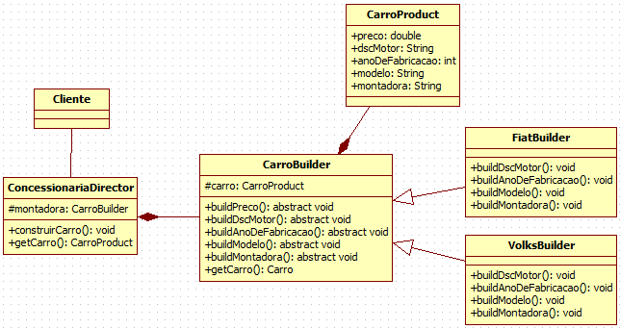

Slide 11
Vantagens Builder
Permite variar a representação interna de um produto. O objeto Builder fornece ao diretor uma interface abstrata para a construção do produto. A interface permite ao construtor ocultar a representação e a estrutura interna do produto. Ela também oculta como o produto é montado. Já que o produto é construído através de uma interface abstrata, tudo o que você tem que fazer para mudar sua representação interna é definir um novo tipo de contrutor.
Isola o código para construção e representação: O padrão Builder melhora a modularidade pelo encapsulamento da forma como um objeto complexo é construído e representado.

Slide 12
Vantagens Builder
Os clientes nada necessitam saber sobre as classes que definem a estrutura interna do produto, tais classes não aparecem na interface do Builder.
Cada ConcreteBuilder contém todo o código para criar e montar um tipo de produto específico. O código é escrito somente uma vez, então, diferentes Directors podem reutilizá-lo para construir variantes de Product com o mesmo conjunto de partes.
Oferece um controle mais fino sobre o processo de construção: Ao contrário de padrões de criação que constroem produtos de uma só vez, o Builder constrói o produto passo a passo sobre o controle do diretor. Somente quando o produto está terminado o diretor o recupera do construtor. Daí a interface de Builder refletir o processo de construção do produto mais explicitamente do que outros padrões de criação. Isso dá um controle mais fino sobre o processo de construção e, consequentemente, da estrutura interna do produto resultante.

Slide 13
Desvantagens Builder
Requer criar uma classe que implemente o builder específico para cada instância diferente do produto.

Slide 14
Facade
Padrão de projeto de design de software
Tem como propósito promover uma interface unificada para um conjunto de interfaces de um subsistema. Dessa forma, é definida uma interface de alto nível que torna um subsistema mais fácil de ser utilizado/acessado.
Seu objetivo é implementar uma forma de interagir com um sistema que seja mais fácil que o antigo, com a intenção de usar um subconjunto do sistema em questão. Ou seja, busca simplificar o uso de um sistema existente a partir de uma interface

Slide 15
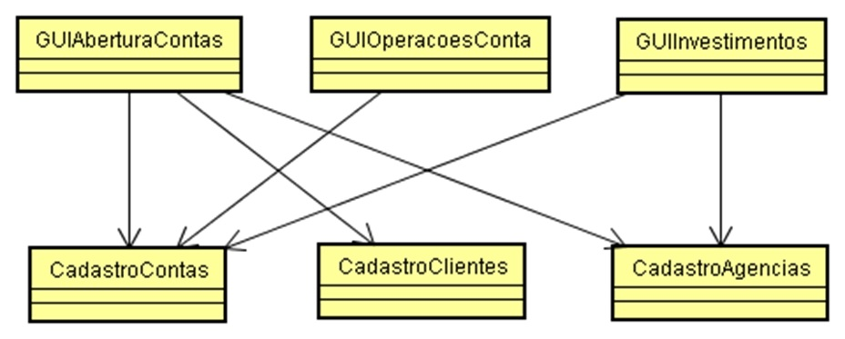
Estrutura Antes

Slide 16
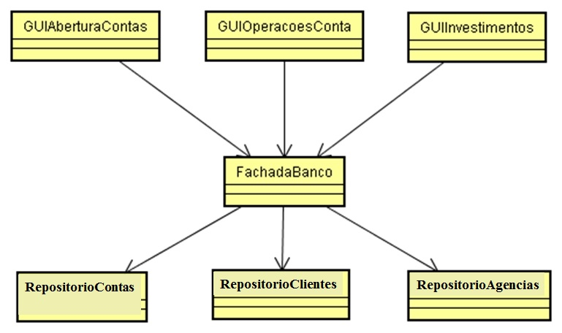
Estrutura Atual

Slide 17
Vantagens Facade
Torna o sistema mais fácil de se usar, protegendo os clientes dos componentes do sistema, reduzindo o número de objetos que terão que lidar.
Promove fraco/pouco acoplamento entre os subsistemas e seus clientes.
Não evita que as aplicações possam acessar as subclasses diretamente, pode-se escolher entre a facilidade de uso ou a generalidade.

Slide 18
Desvantagens Facade

